Slide 1
Plataforma de Apoyo para Trabajos de Investigación de la UACh
Teresita Jofré
Patrocinante: Milton Muñoz

Slide 2
Introducción
Investigación a nivel nacional
Investigación en la UACh
Patentado de trabajos.
Electronic Lab Notebook

Slide 3


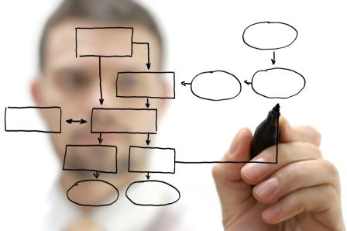
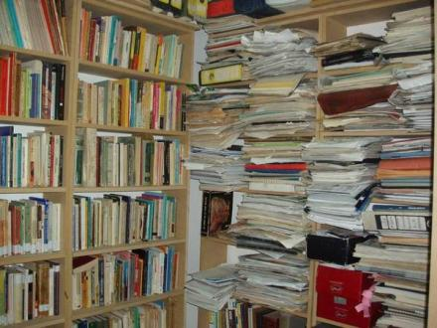
Motivación

Slide 4
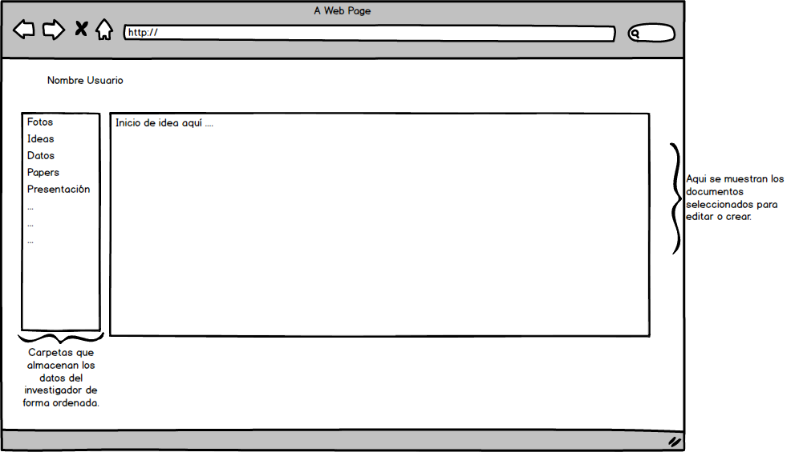
Mockups

Slide 5
Muchas Gracias.

